Slide 1
Desarrollo de aplicaciones utilizando Python y orquestación de contenedores Docker
Universidad de Costa Rica
Instructor: Jose Pablo Ramírez Méndez
Semana 1

Slide 2
aGENDA
Objetivos
Introducción a los contenedores
Docker containers
Caso de estudio

Slide 3
OBJETIVOS
Entender el concepto de contenedores y su origen
Conocer la utilidad los contenedores en el levantamiento y depliegue de aplicaciones.
Aplicar el uso de contenedores en un caso de estudio de una aplicación en Python.

Slide 4
INTRODUCCIÓN A LOS CONTENEDORES

Slide 5
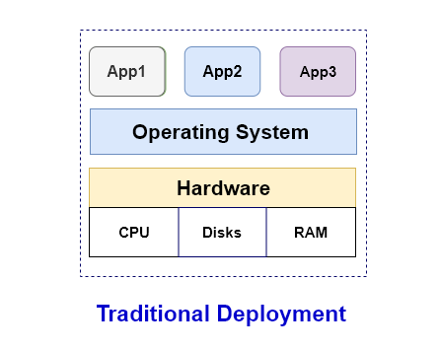
aRQUITECTURA TRADICIONAL
https://miro.medium.com/max/892/1*w5qzf2FLU6frS8-nRg9HpQ.png

Slide 6
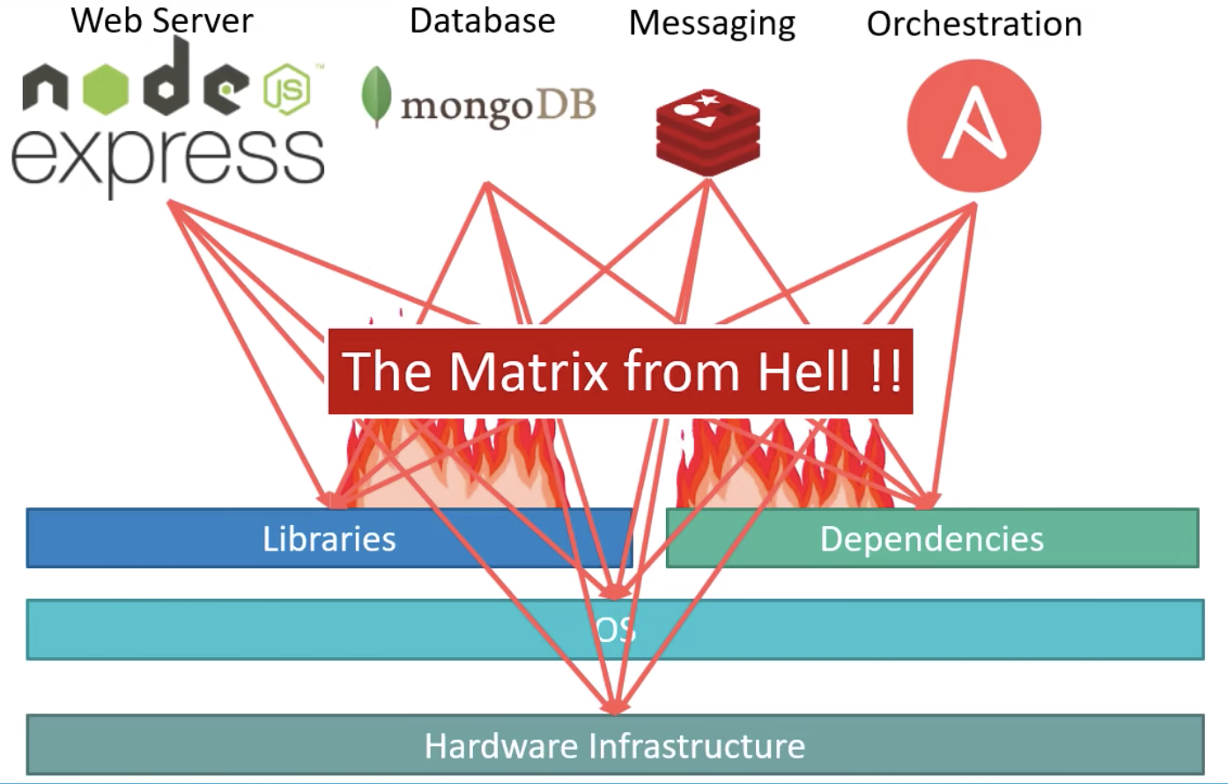
¿cUÁL ES EL PROBLEMA?
Aislamiento de recursos
Escalar se vuelve complejo
Lucha por recursos
Mantenimiento es costoso
https://www.filepicker.io/api/file/we7xGcXrTHa3XsNZsE8t

Slide 7
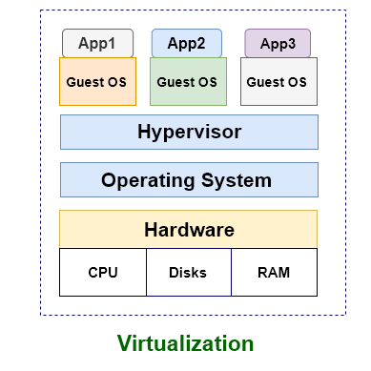
¿Y si virtualizamos?
Imágenes de SO pesadas
Manejo de recursos complejo
Downtime o tiempo fuera de línea
Mismo problema al escalar
https://miro.medium.com/max/778/1*cui2bkQmuAHKIRiq8tF42Q.png

Slide 8
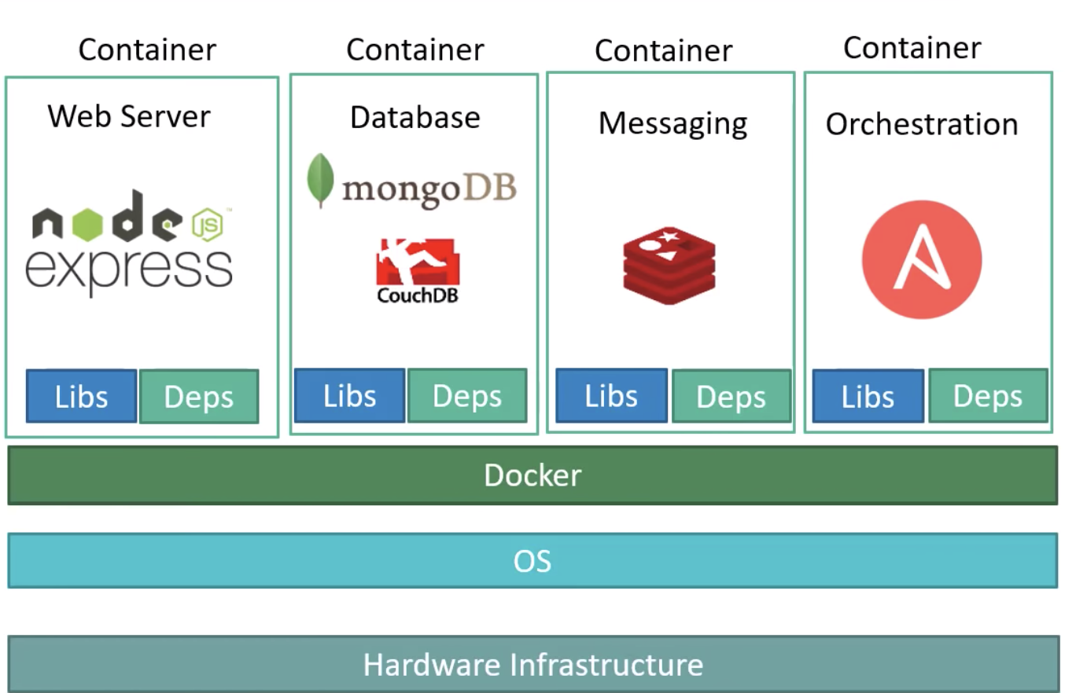
¿Que es un contenedor?
Serivicios aislados
Interfaz de red, procesos y servicios propios.
SO que utilizan el mismo Kernel (Linux) compartido
Kernel: interfaz entre hardware y apps
OS: Capa superior. Usa el kernel e interactua con el usuario
https://www.filepicker.io/api/file/Dqy8g16LQ5G5mEA9m2fK

Slide 9
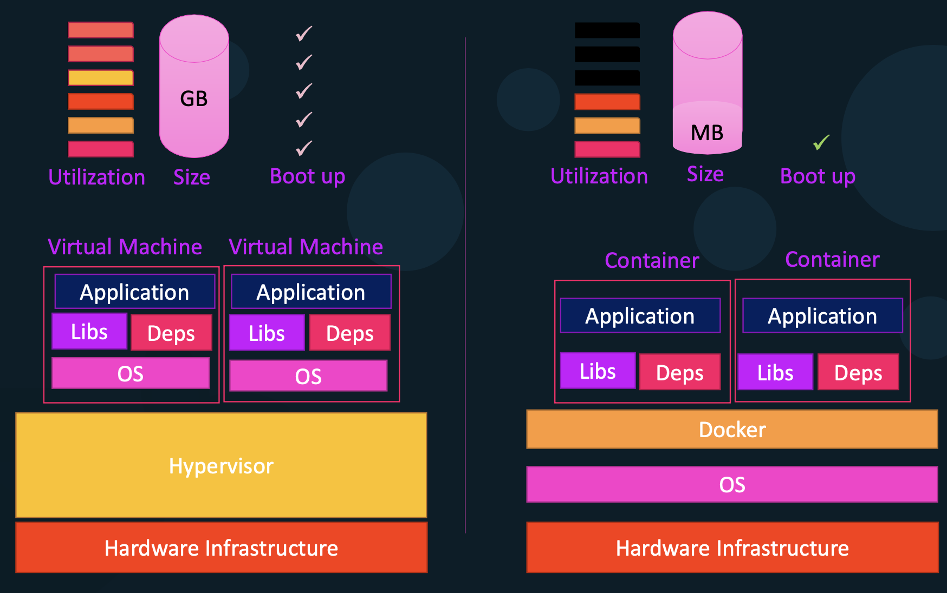
¿Contenedores vs máquinas virtuales?
https://www.filepicker.io/api/file/ylQ1HSGURZauDnxatQVF

Slide 10
¿Cómo desplegamos un contenedor?
Imágen
Contenedor
Inmutable
Código fuente, bibliotecas, dependencias, archivos para levantar una aplicación.
Nuevas capas para reutilizar/nuevos archivos
Arquitectura ligera de Kernel compartido
Depligue y levanta las imágenes

Slide 11
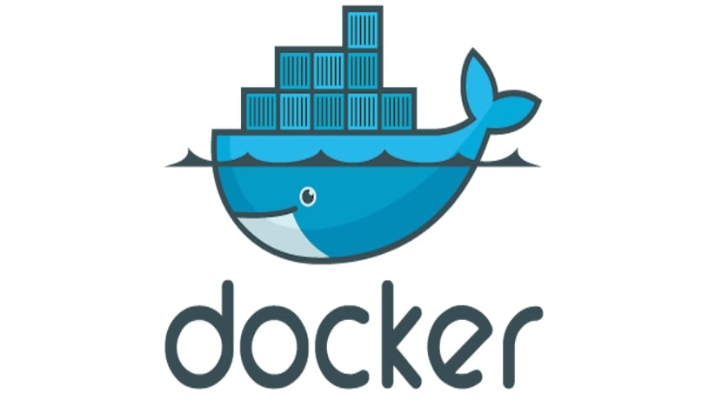
¿Que son los DOCKER CONTAINERS?
Plataforma para desarrollo, entrega y levantamiento de aplicaciones utilizando contenedores
Una de las más conocidas en el mercado.
Versiones Community y Enterprise
https://docs.docker.com/get-started/overview/

Slide 12
DEMO: Docker dESKTOP
https://www.docker.com/products/docker-desktop/

Slide 13
Comandos: run
docker run <imagen>
docker run nginx
docker run nginx &

Slide 14
Comandos: ps
docker ps
docker ps
docker ps -a

Slide 15
Comandos: STOP
docker stop <container>
docker ps -a
docker stop silly_feynman

Slide 16
Comandos: rm
docker rm <container>
docker ps -a
docker rm silly_feynman

Slide 17
Comandos: RMI
docker rmi <image>
docker rmi nginx

Slide 18
Comandos: PULL
docker pull <image>
docker pull nginx
https://hub.docker.com/

Slide 19
COMANDO: EXEC
docker exec <container> <command>
docker run ubuntu
docker run ubuntu cat /etc/hosts
docker run ubuntu sleep 5000
docker exec exciting_hugle cat /etc/hosts

Slide 20
COMANDO: RUN con etiquetas
docker run <image>:<tag>
docker run redis:4.0

Slide 21
COMANDO: RUN con mapeo de puestos
docker run -p external:internal <image>:<tag>
docker run -p12345:5000 kodekloud/webapp

Slide 22
COMANDO: RUN con mapeo de VOLUMENS
docker run -v dir_externo/dir_interno <image>:<tag>
sudo docker run -v /Users/jpmacprom1/mysql_volumen:/var/lib/mysql -e MYSQL_ROOT_PASSWORD=my-secret-pw mysql

Slide 23
COMANDO: RUN con nombe
docker run <image>:<tag> --name <name>
docker run mysql --name mysql_server

Slide 24
COMANDO: LOGS
docker logs <container_name>
docker logs mysql_server

Slide 25
Docker build kit

